Slide 1
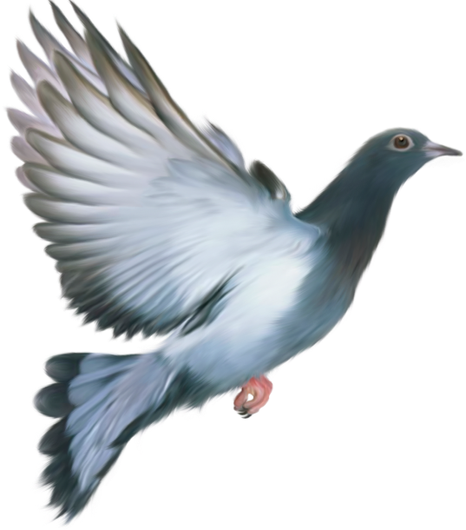
Проект «Птицы»
Воспитатель
высшей квалификационной категории:
Татаренко Татьяна Михайловна

Slide 2
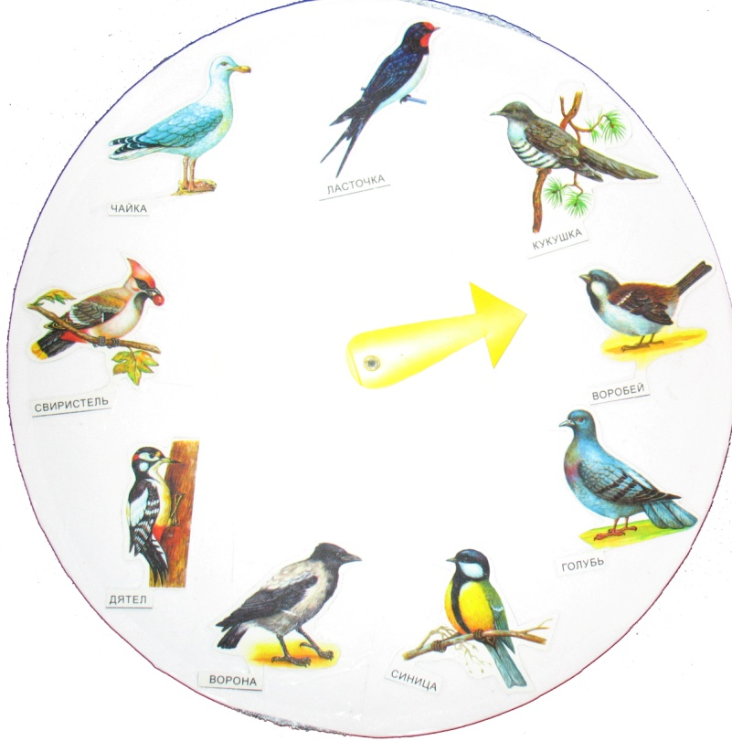
АКТУАЛЬНОСТЬ
ЦЕЛЬ, ЗАДАЧИ
ВИД проекта
ВОЗРАСТ
УЧАСТНИКИ
Продолжительность

Slide 3
1 этап: Постановка проблемы
2 этап: Сбор информации, поиск и изучение материала по данной теме
3 этап: Представление отчета о проделанной работе

Slide 4
1 этап: Постановка проблемы

Slide 5
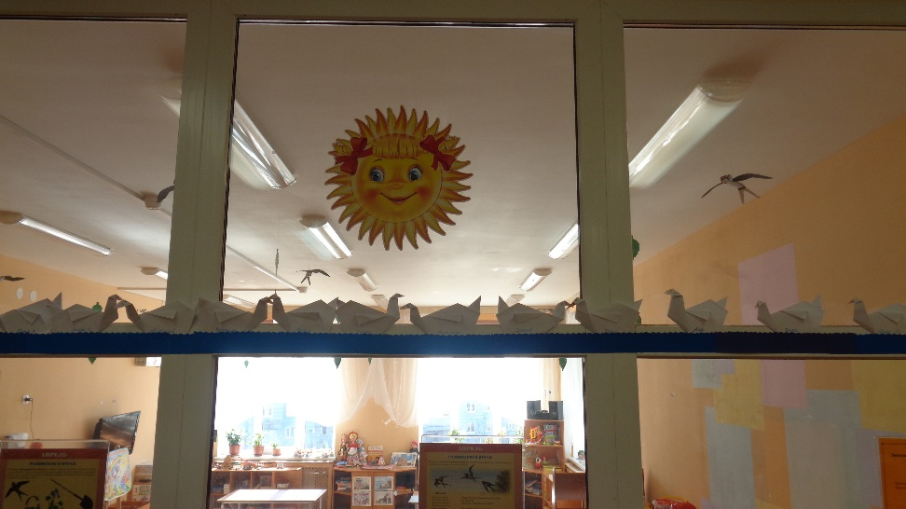
КОНСТРУИРОВАНИЕ «ПТИЦЫ»

Slide 6
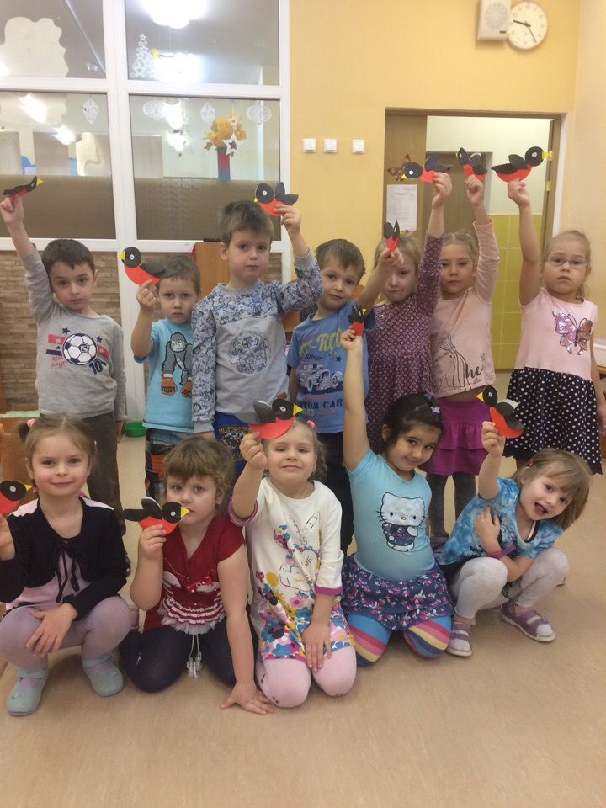
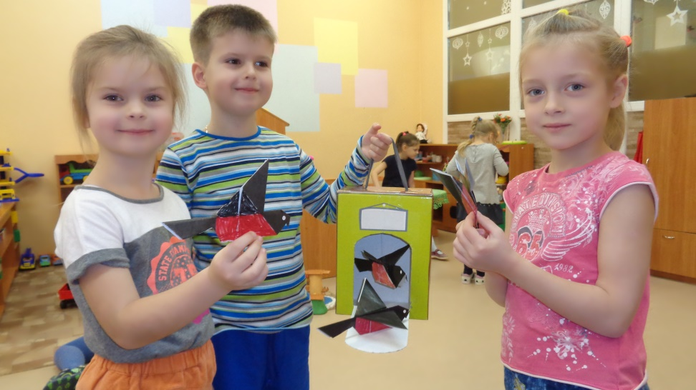

Slide 7
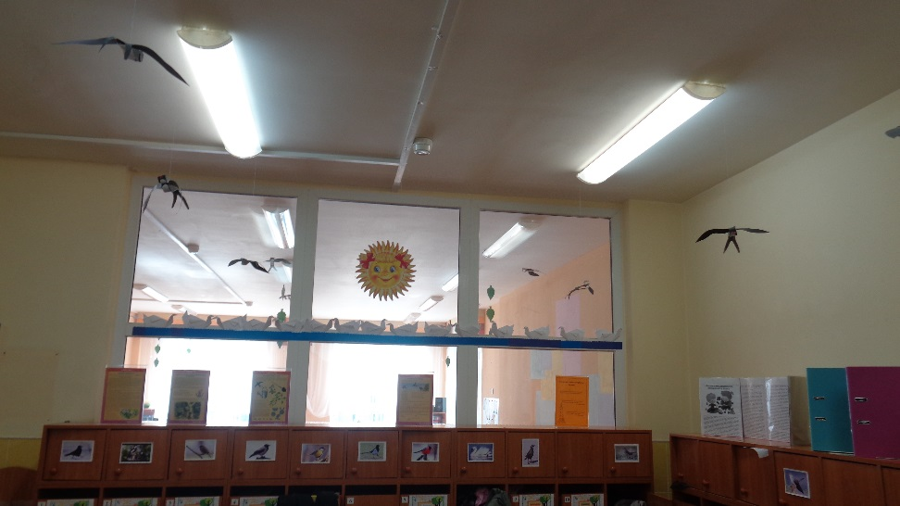
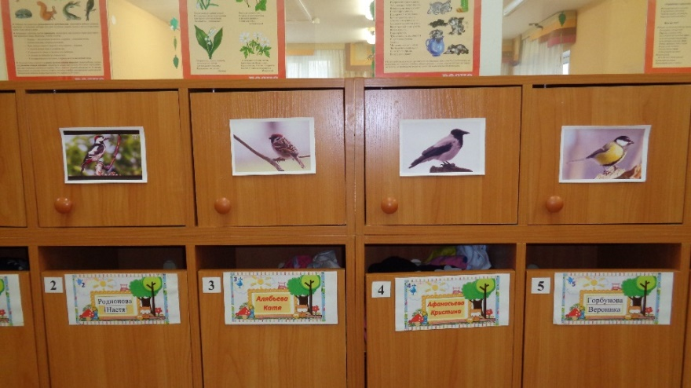
Оформление раздевалки и группы

Slide 8
2 этап: Сбор информации, поиск и изучение материала по данной теме

Slide 9
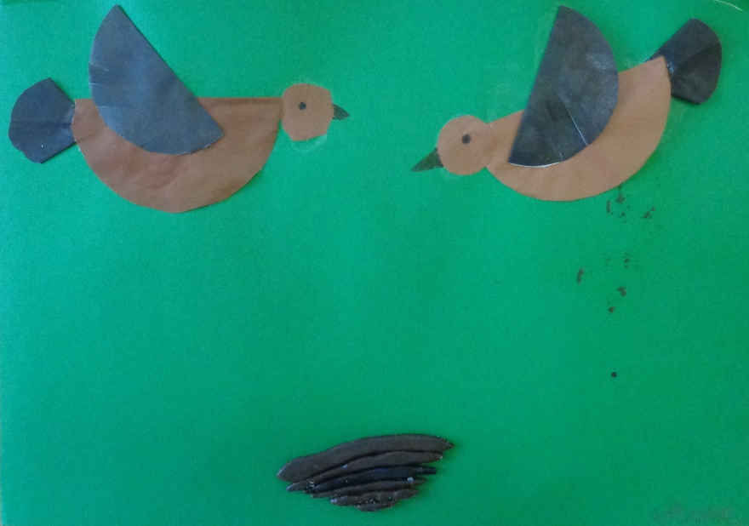
Художественно-эстетическое творчество

Slide 10
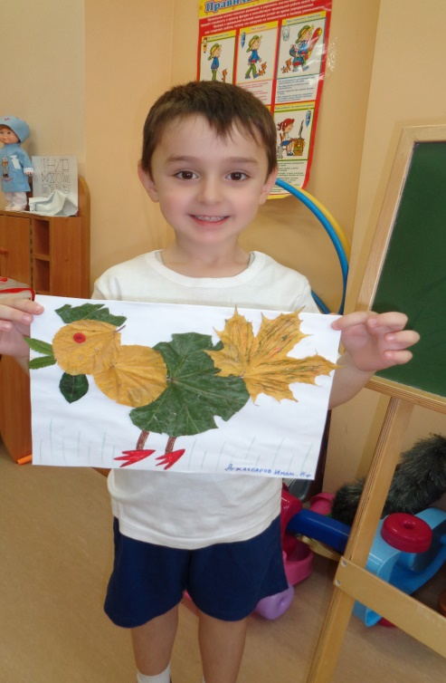
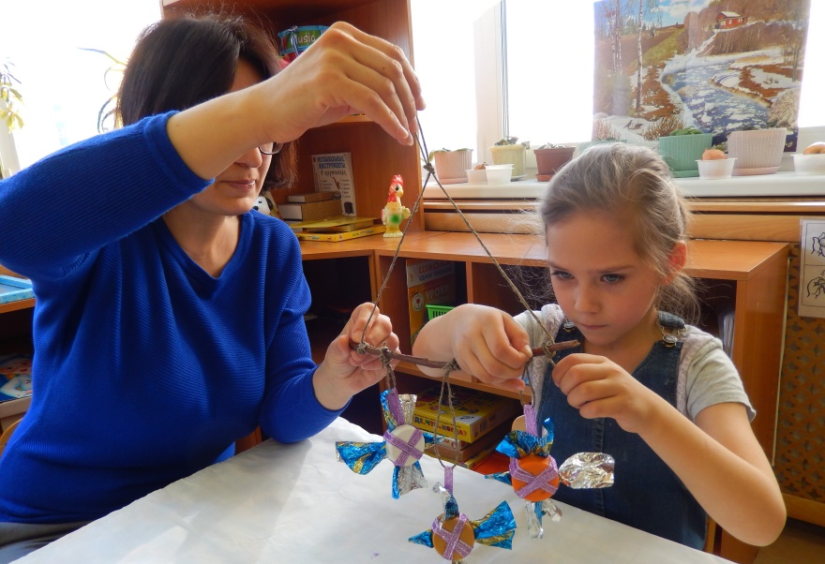
Работа с природным и бросовым материалом

Slide 11
Речевое развитие

Slide 12
Познавательное развитие

Slide 13
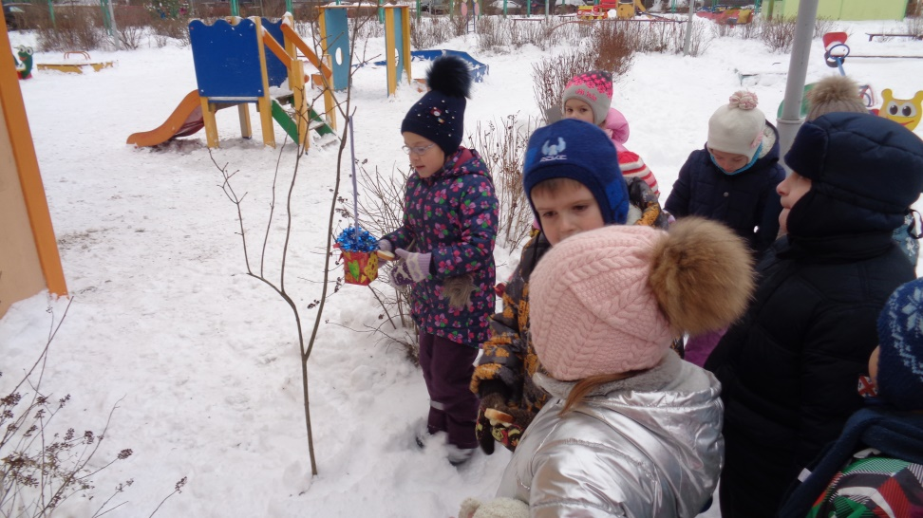
ПРОГУЛКА

Slide 14
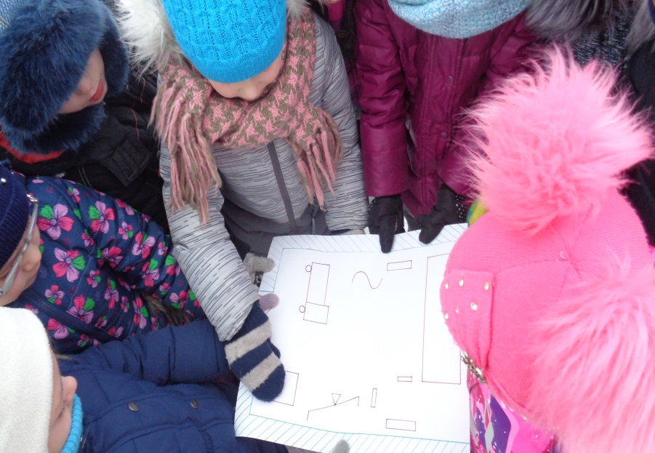
Исследовательская деятельность

Slide 15
«ЮНЫЕ ФОТОРЕПОРТЕРЫ»

Slide 16
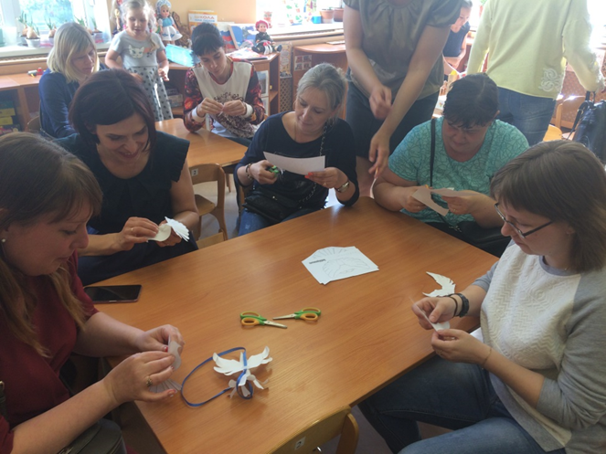
Работа с родителями

Slide 17
3 этап: Представление отчета о проделанной работе

Slide 18
Представление творческих работ

Slide 19
книга «Птицы»

